Slide 1
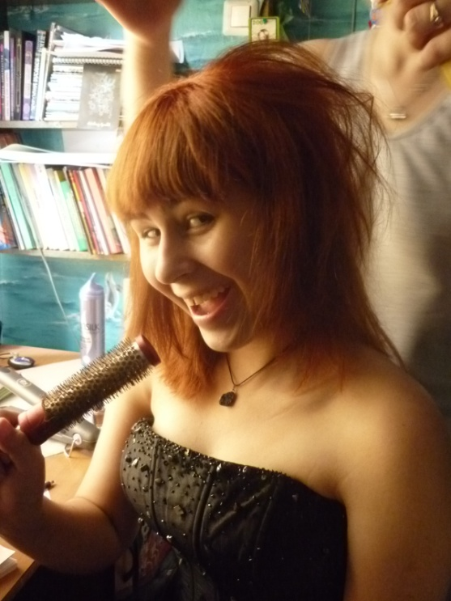
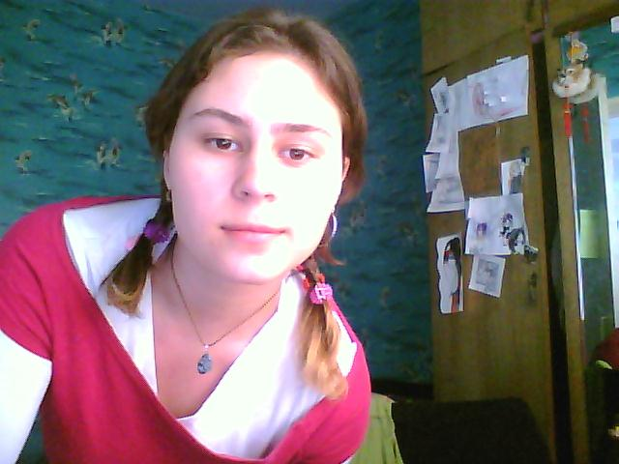
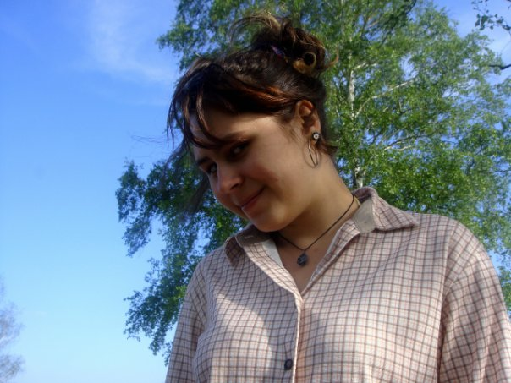
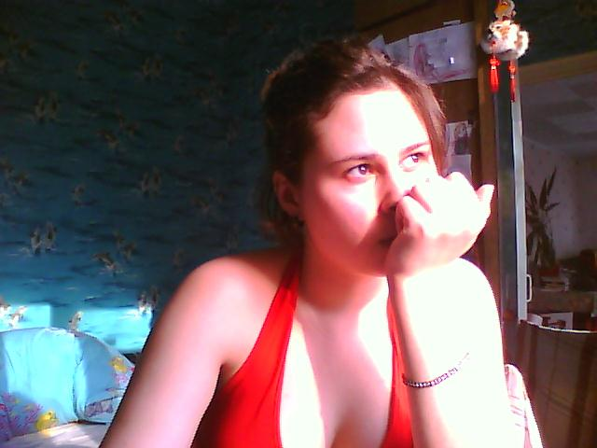
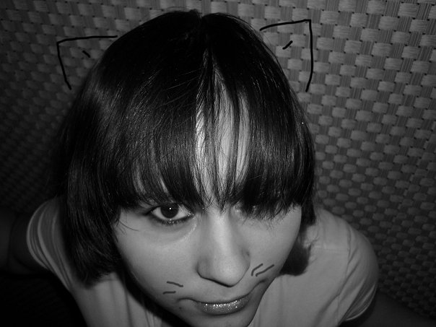
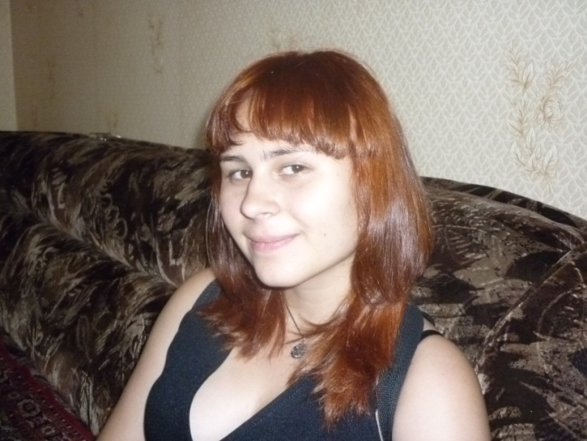
Акилова Ирина

Slide 2
Актив ДЮОР «Радуга»
«Не валяй дурака, а валяй снеговика»
«Обменяй сигарету на конфету»
«Мы за здоровье!»
«Велогонки»
«Мисс Ильиночка»
Участник РКС
РКС с доброй сказкой счастливая встреча, РКС- верных рук, добрых глаз теплота. Это миг, подаривший юности вечность, И бессмертный полет сквозь года.
В программу входили: новые знакомства, получение уникальных навыков на бриффинг-клубах, проведение мастер-классов, веселые игры в команде, ни одной свободной минуты, постоянно море позива имногое другое ☺

Slide 3
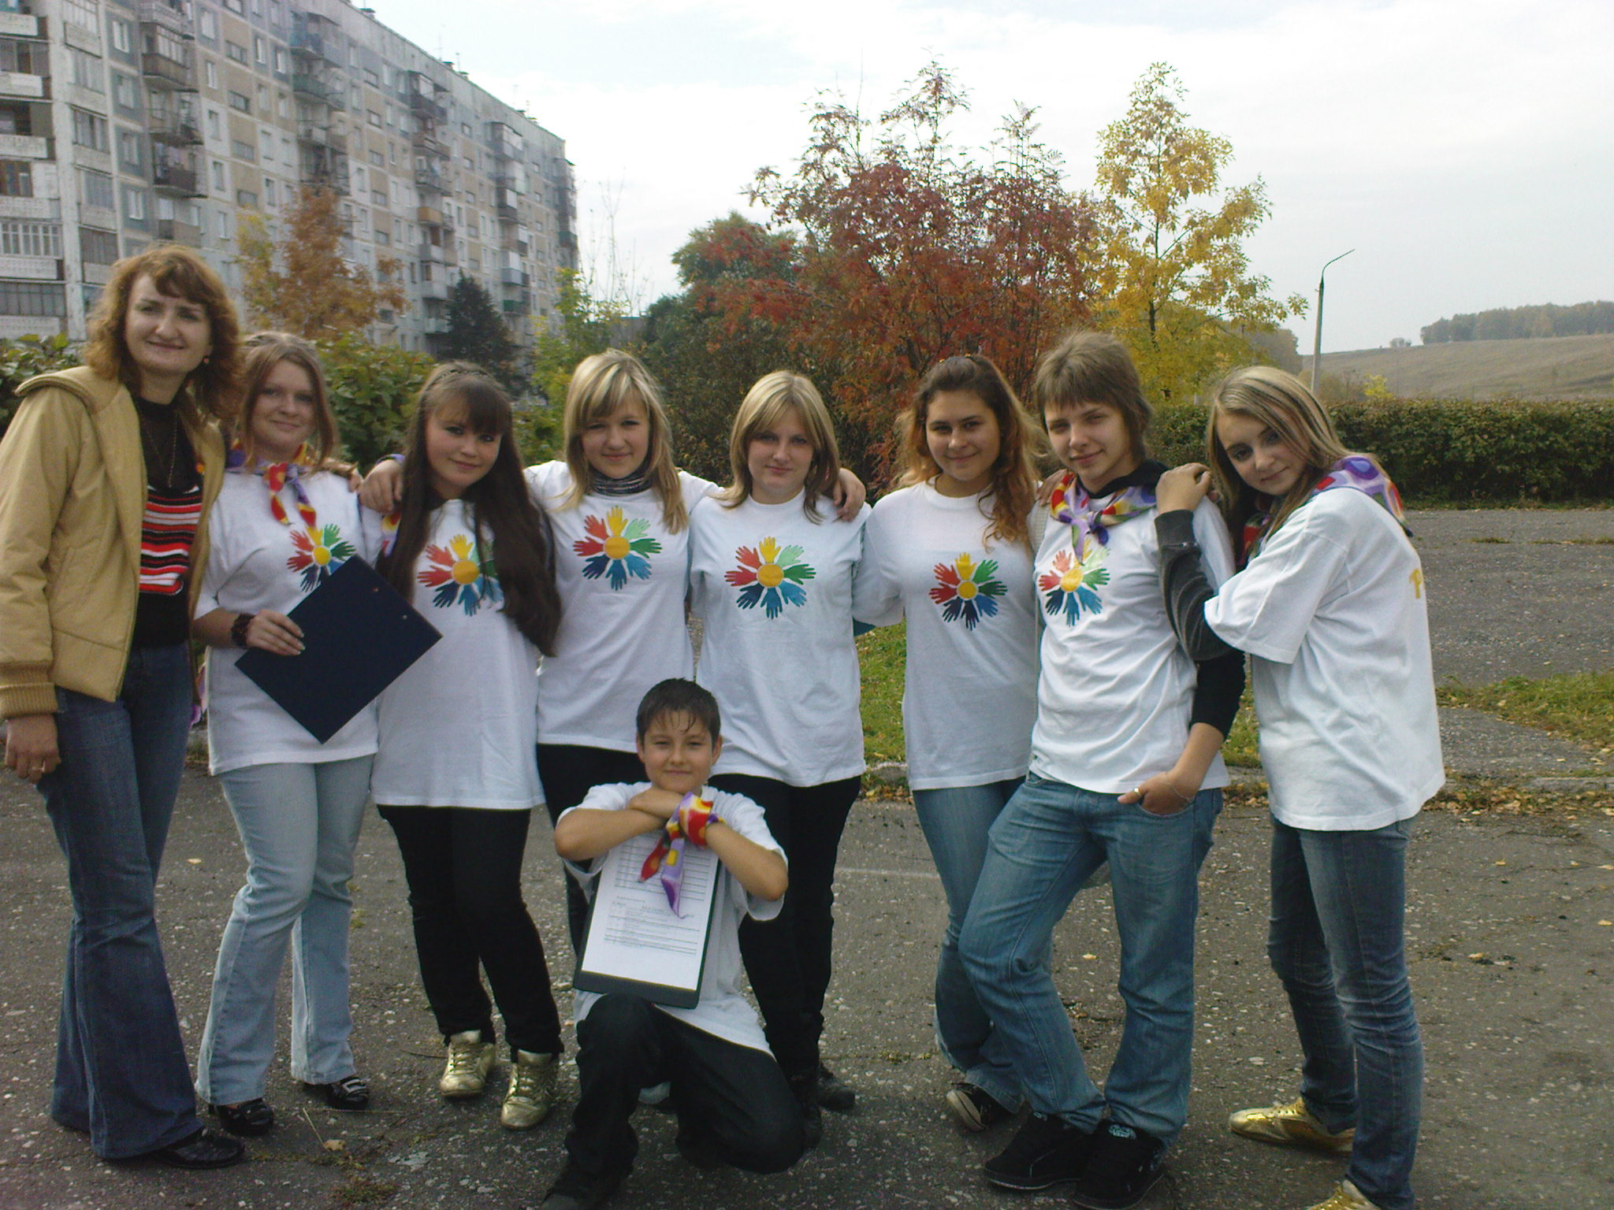
Радуга

Slide 4
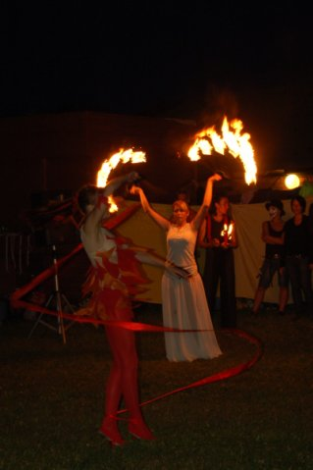
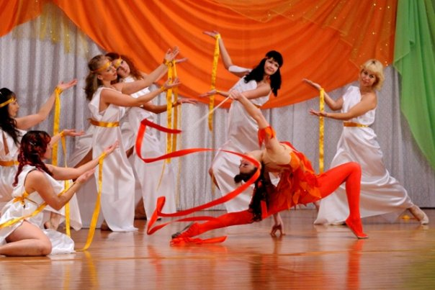
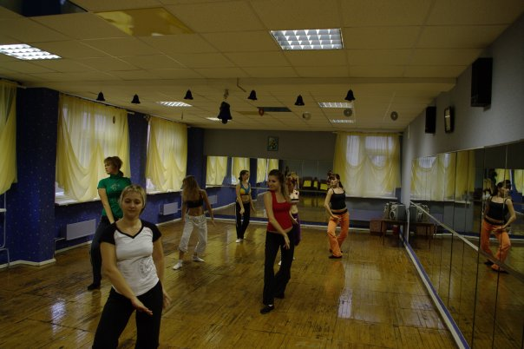
эстрадные танцы
Наш коллектив занял 3 место на Межрегиональном фестивале «Танцевальные ритмы Сибири»

Slide 5
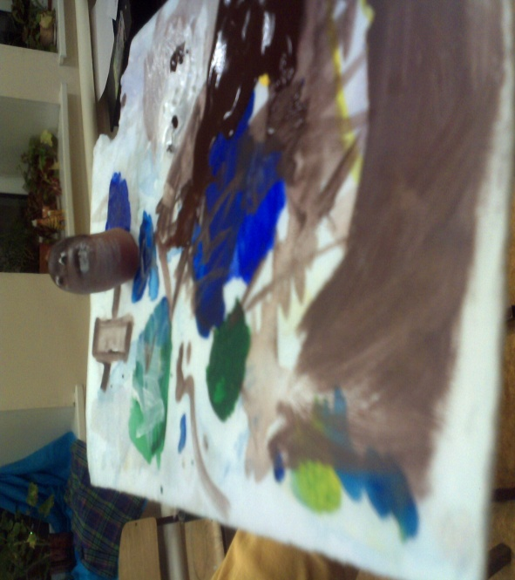
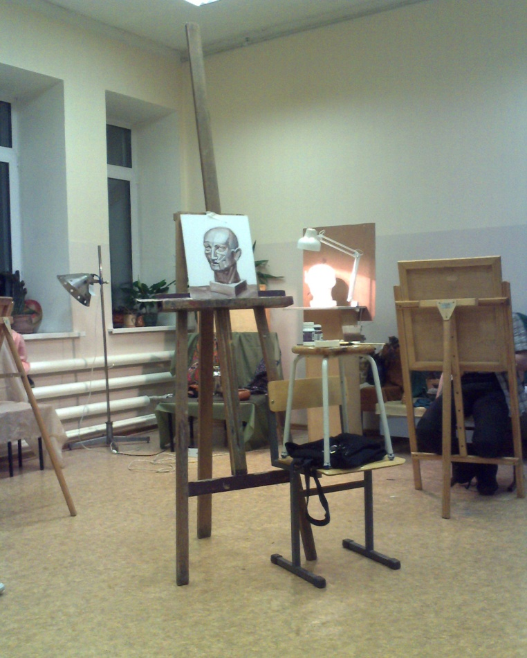
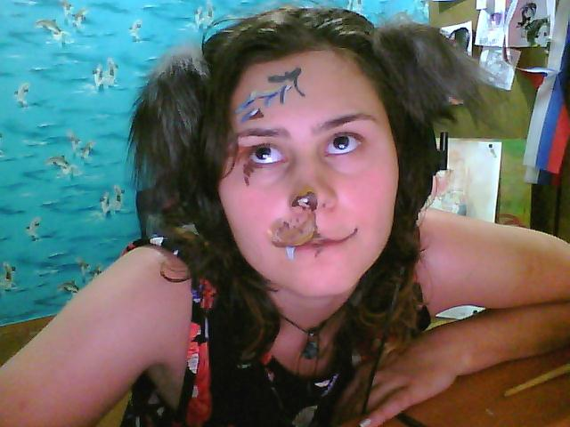
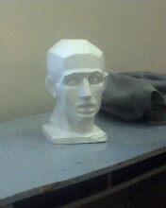
ДХШ№ 28

Slide 6
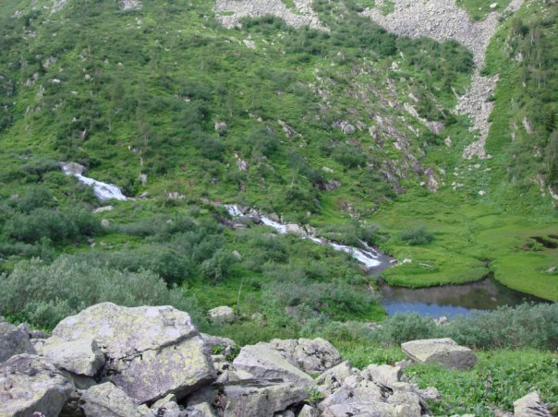
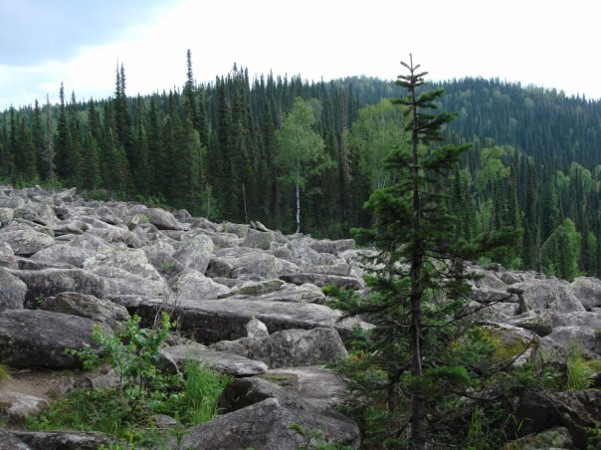
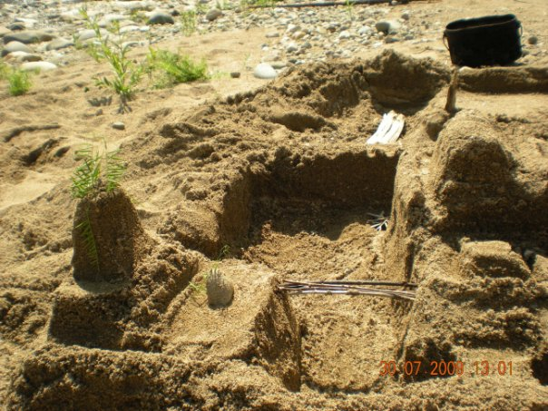
Обожаю ходить в походы!

Slide 7
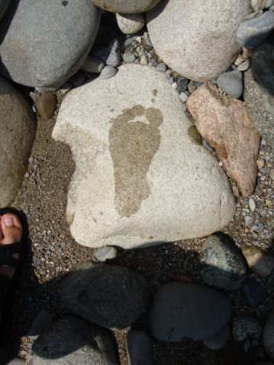
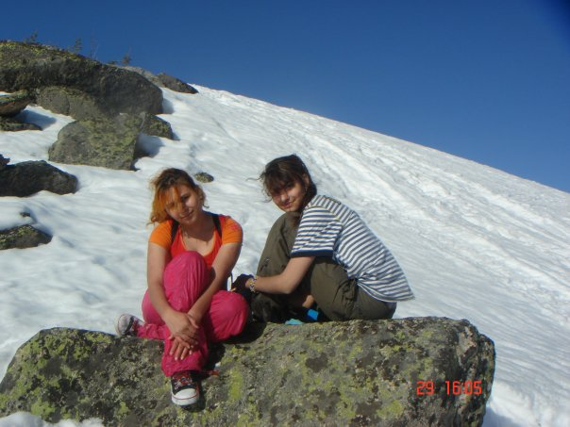

Slide 8
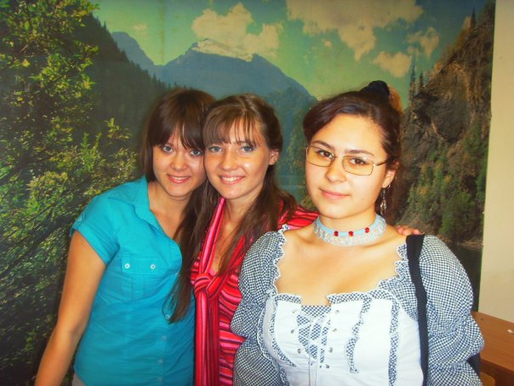
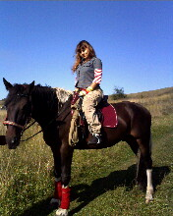
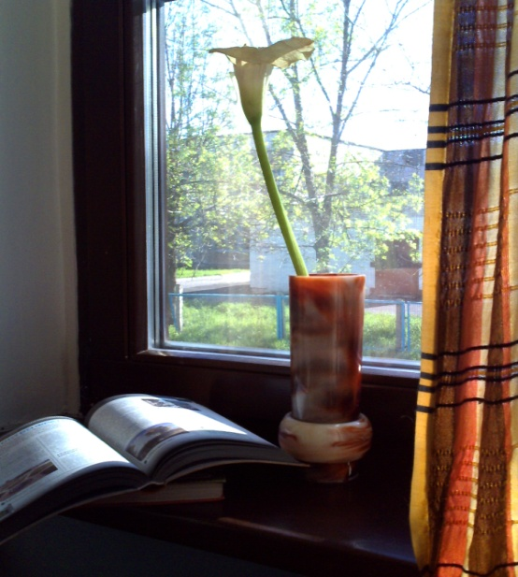
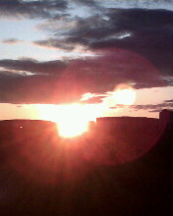
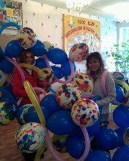
В свободное время:

Slide 9
Моя программа:
Представлять интересы студентов на педсоветах;
Защищать интересы студентов перед администрацией колледжа;
Руководить и помогать в работе старостам групп;
Проводить регулярно заседания студенческого парламента;
Осуществить выпуск студ.газеты
Развивать у студентов инициативу и сознание отношения к общественному долгу;
Усилить работу по самообслуживанию и дежурству в колледже;
Помогать малоимущим студентам;
Повысить активность учащихся;
Самоподготовка и проведение коллективных творческих мероприятий;
Осуществлять предложенные программы и мероприятия групп;
Отчитываться один раз в месяц перед студенческим парламентом о проделанной работе.

Slide 10
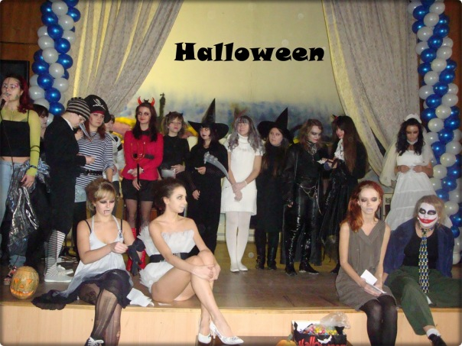
Уже осуществлено:
Участие в мероприятии «День первокурсника»
Проведение «Хеллоуина"
И это еще не все… Все только начинается! ;)

